Slide 1


Киберугрозы XXI века
Анализ актуальных угроз
Обзор защитных решений Лаборатории Касперского
Виталий Федоров
Инженер предродажной поддержки

Slide 2
ЭВОЛЮЦИЯ Вредоносных ПРОГРАММ
Взгляд назад: 20 лет эволюции вредоносных программ

Slide 3

ЭВОЛЮЦИЯ Вредоносных ПРОГРАММ
1994
Один новый вирус каждый час

Slide 4

ЭВОЛЮЦИЯ Вредоносных ПРОГРАММ
2006
Один новый вирус каждую минуту

Slide 5

ЭВОЛЮЦИЯ Вредоносных ПРОГРАММ
2011
Один новый вирус каждую секунду

Slide 6
Evolution of malware
Что насчёт
2014 ?

Slide 7
Evolution of malware
  «Лаборатория Касперского»
  сейчас обрабатывает
  315 000
  уникальных образцов
  вредоносных программ
  каждый день

Slide 8
IT-БЕЗОПАСНОСТЬ в 2013
Основные цифры и статистика

Slide 9
2013 В ЧИСЛАХ - ОБЗОР
Боремся с киберзлоумышленниками по всему миру
  Согласно данным облачной инфраструктуры Kaspersky Security Network, продукты компании нейтрализовали 5 188 740 554 кибератак на пользовательских компьютерах и мобильных устройствах.
  Решения «Лаборатории Касперского» предотвратили 1700 870 654 атак, инициированных множеством вредоносных онлайн-ресурсов, расположенных по всему миру.
  Продукты компании перехватили почти 3 миллиарда попыток локального заражения пользовательских компьютеров. При этом этого было обнаружено 1.8 миллиона вредоносных и подозрительных программ.
  45% всех веб-атак, заблокированных решениями «Лаборатории Касперского», были инициированы вредоносными онлайн-ресурсами, находящимися в США и России

Slide 10
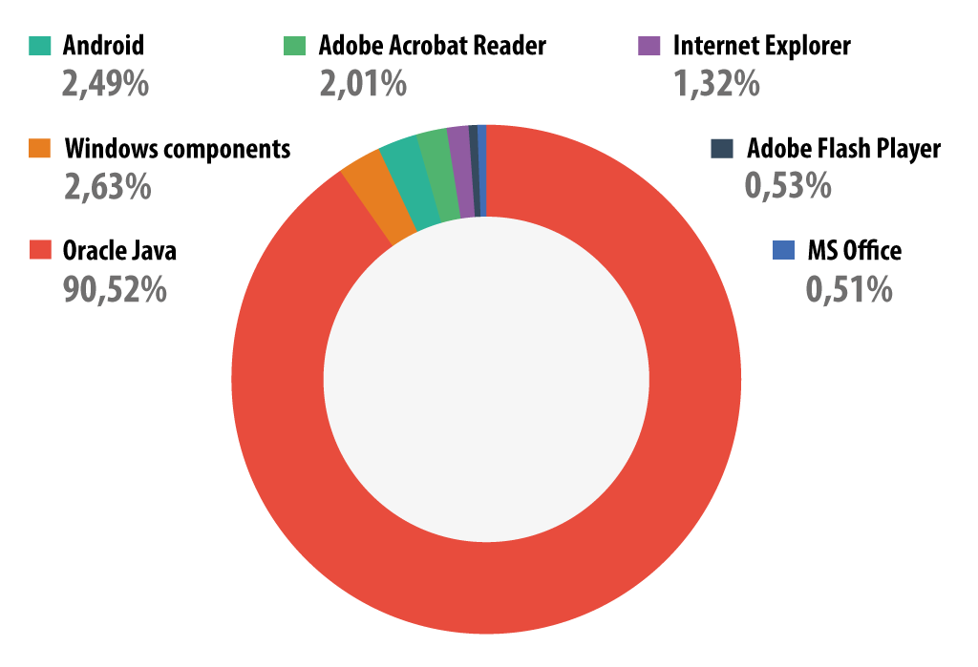
ПРИЛОЖЕНИЯ, ЧЬИ УЯЗВИМОСТИ ИСПОЛЬЗУЮТСЯ ЗЛОУМЫШЛЕННИКАМИ
  Представленная статистика по содержащим уязвимости приложениям основана на данных о попытках использования злоумышленниками соответствующих эксплойтов. Учтены как заблокированные веб-атаки, так и предотвращённые локальные заражения, в том числе и на мобильных устройствах.

Slide 11
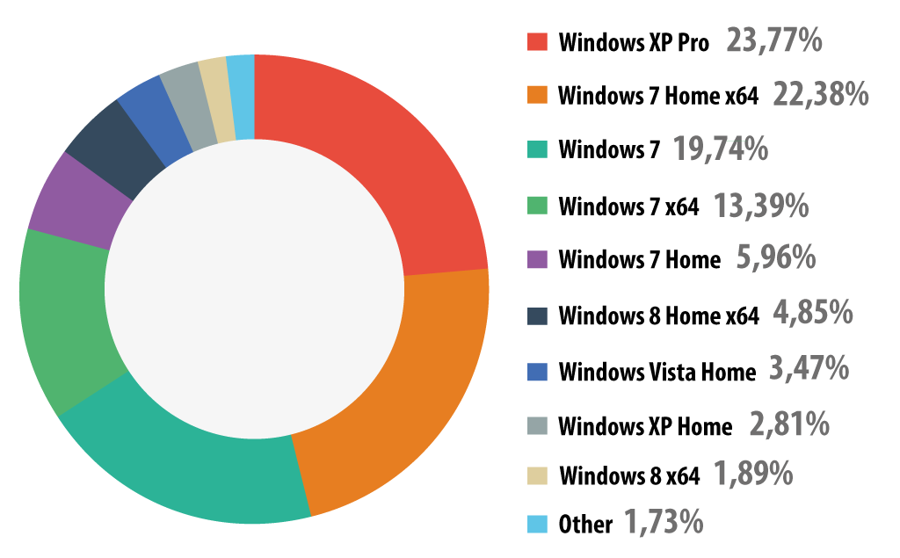
ОПЕРАЦИОННЫЕ СИСТЕМЫ НАШИХ ПОЛЬЗОВАТЕЛЕЙ
  61,5% пользователей «Лаборатории Касперского», согласившихся участвовать в Kaspersky Security Network, используют различные версии Windows 7
  Однако 26,58% по-прежнему пользуются системами поколения Windows XP
Microsoft прекратила поддержку Windows XP в апреле 2014!

Slide 12
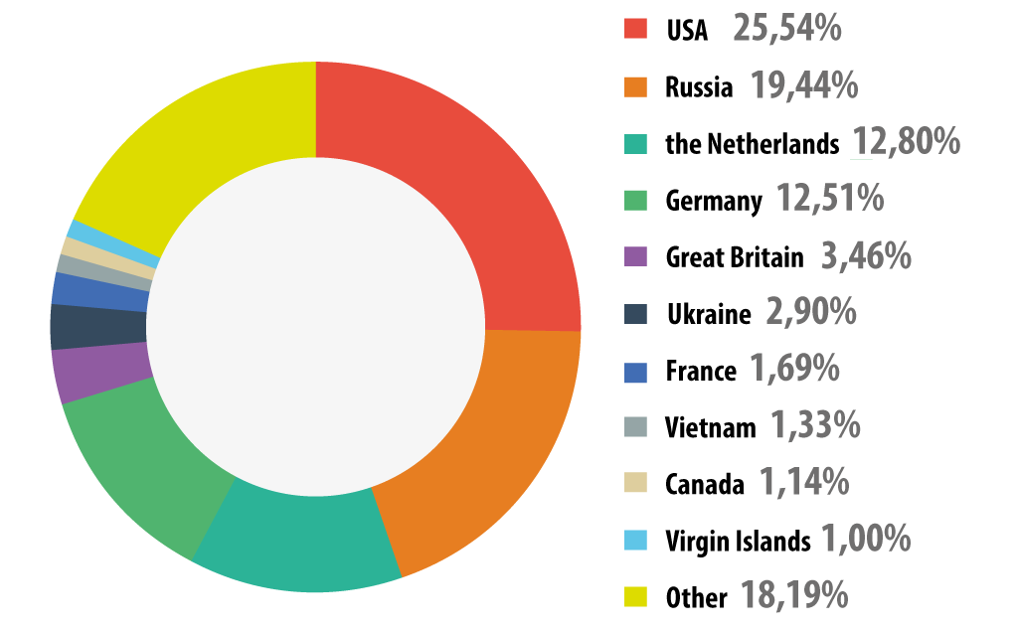
ОНЛАЙН УГРОЗЫ
  Число атак, которые были инициированы расположенными по всему миру веб-ресурсами, увеличилось с 1 595 587 670 в 2012 до 1 700 870 654.
  Это означает, что продукты «Лаборатории Касперского» защищали своих пользователей в сети в среднем 4 659 920 раз в день.
Распределение онлайн-ресурсов с вредоносным ПО по странами

Slide 13
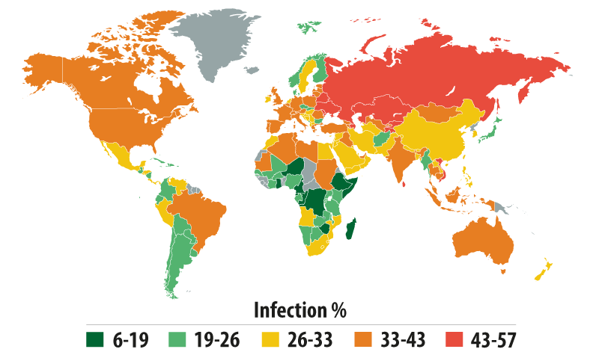
РИСК ОНЛАЙН-ЗАРАЖЕНИЯ
  В среднем глобальный риск заражения в Интернете вырос на 6,9 пунктов: в 2013 году 41,6% пользователей как минимум раз сталкивались с атакой из Сети
  Интернет по-прежнему является основным источником вредоносных программ для пользователей в большинстве стран мира

Slide 14
Мобильные вредоносные программы
Статистика

Slide 15
ЭВОЛЮЦИЯ ВРЕДОНОСНЫХ ПРОГРАММ
2011
6 193 образцов
2004 – 2010
Декабрь
2 137
образцов
1 160 образцов
А что насчёт 2012?
2011 был годом мобильных вредоносов

Slide 16
ЭвОЛЮЦИЯ ВРЕДОНОСНЫХ ПРОГРАММ
2011
6,193 samples
In
2012
we found
39,807
samples
2013:
Всего было обнаружено 143 211 образцов
2004 – 2010
December
2,137
samples
1,160 samples
What about 2012?

Slide 17
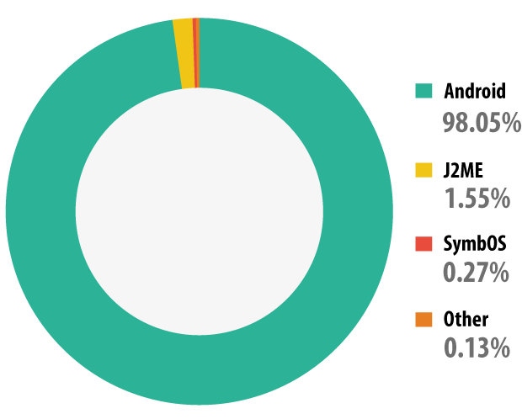
ОТЧЁТ О МОБИЛЬНЫХ ВРЕДОНОСНАХ за 2013 год
Мобильные платформы под прицелом
  Платформа Android по-прежнему является основной целью атак, подтверждая одновременно как её популярность, так и уязвимость
  В 2013 общее число новых найденных образцов вредоносного кода составило 143 211
  Так как один и тот же вредоносный код внедряется в разные приложения, всего таких программ для Android за 2013 год было найдено 3 905 502
  За 2012 и 2013 в сумме было найдено примерно 10 миллионов вредоносных программ для Android

Slide 18
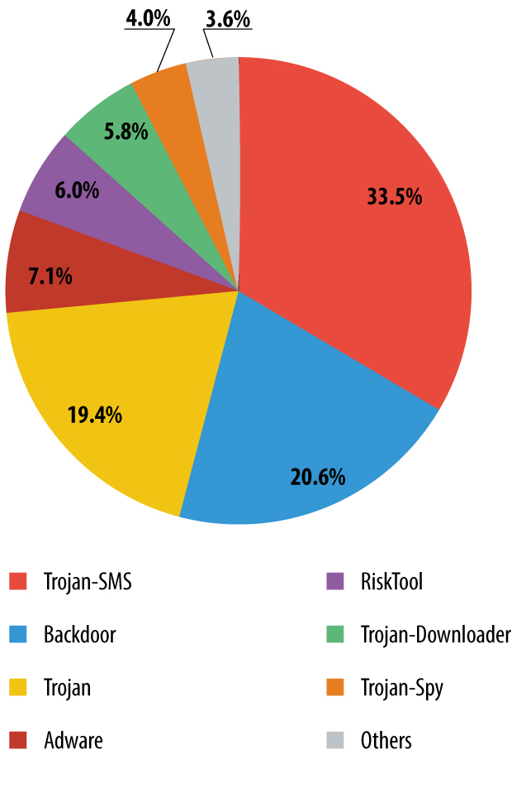
ОТЧЁТ О МОБИЛЬНЫХ ВРЕДОНОСНАХ за 2013 год
Виды мобильных зловредов
  Большинство вредоносных программ нацелено на кражу денег
  В течение года число модификаций мобильных зловредов, нацеленных на фишинг, кражу данных кредитных карт и денежных средств, увеличилось почти в 20 раз
  В 2013 году решения для мобильных платформ «Лаборатории Касперского» предотвратили 2 500 заражений банковскими троянцами.

Slide 19
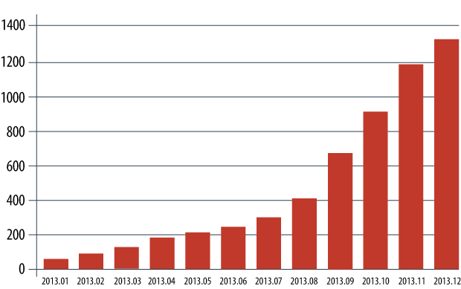
ТЕНДЕНЦИЯ – БАНКОВСКИЕ ТРОЯНЦЫ
  В 2013 было отмечено резкое увеличения числа банковских троянцев, нацеленных на Android
  Кибериндустрия мобильных вредоносов становится более сфокусированной на получении прямой прибыли с помощью фишинга, кражи данных кредитных карт, осуществления финансовых транзакций со счёта жертвы на счета мобильных телефонов и оттуда на электронные кошельки злоумышленников.
Число мобильных банковских троянцев в коллекции «Лаборатории Касперского»

Slide 20
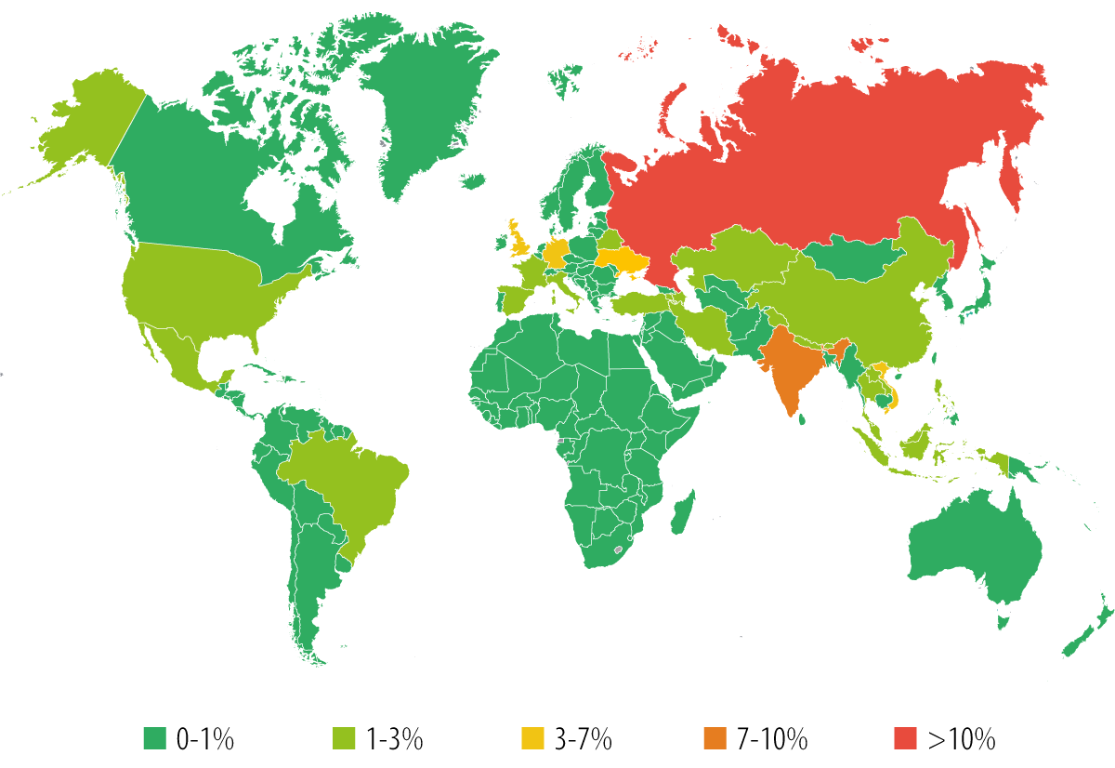
МОБИЛЬНЫЕ зловреды – ГЕОГРАФИЯ УГРОЗ
  Мобильные угрозы зависят от региона – злоумышленники пользуются различными категориями вредоносного ПО в разных регионах и странах
 | Страна | доля всех атакованных пользователей
1 | Россия | 40.34%
2 | Индия | 7.90%
3 | Вьетнам | 3.96%
4 | Украина | 3.84%
5 | Соединённое Королевство | 3.42%

Slide 21
ИНЦИДЕНТЫ
Текущие угрозы

Slide 22
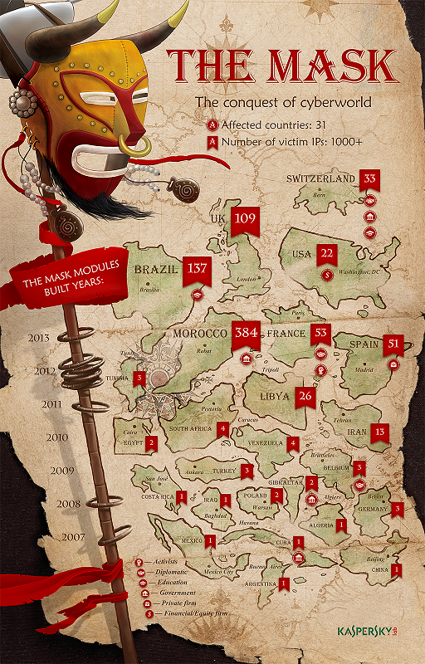
МаСКА
  Маска – глобальная сеть кибершпионажа, которая функционирует как минимум с 2007 года
  Ее выделяет сложность арсенала атакующих, который включает в себя ряд крайне изощренных вредоносных программ, разработанных для различных платформ, включая Mac OS X, Linux и, возможно, iOS.
  Название происходит от испанского разговорного слова "Careto" («Маска»), которое авторы использовали в названии некоторых модулей.

Slide 23
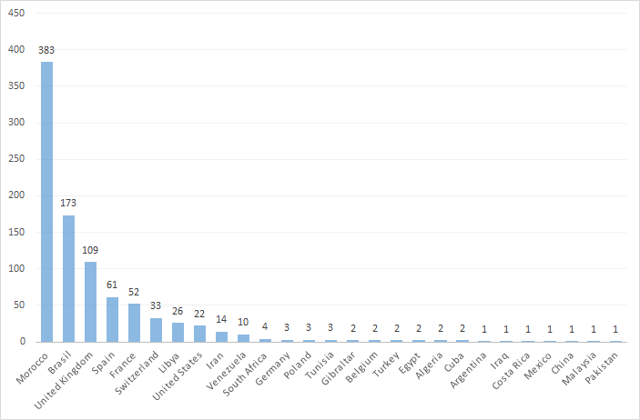
МАСКА
  С помощью алгоритмов идентификации мы насчитали более 380 уникальных жертв среди более чем 1 000 IP-адресов
  В числе основных жертв:
  Государственные учреждения
  Дипломатические посольства и миссии
  Нефтегазовые компании
  Исследовательские институты
  Частные инвестиционные компании
  Активисты

Slide 24
Эволюция решений
«Лаборатории Касперского»

Slide 25

Защитные технологии
Сетевой экран
Антивирусные
проверки
Антивирусные технологии
Облачные
технологии
Проактивные
технологии
Kaspersky Security Center
Notes:
В основе технологий защиты лежит проверенное временем и удостоенное множества наград антивирусное ядро «Лаборатории Касперского», защита с использованием «облака» и надежный сетевой экран.
Kaspersky Security Center – средство централизованного управления защитой, представляющее собой единую консоль управления. В зависимости от уровня используемой защиты включаются дополнительные функции управления.

Slide 26


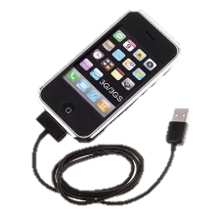








Инструменты контроля
Контроль
устройств
Веб-Контроль
Контроль
программ
Notes:
Инструменты контроля «Лаборатории Касперского» являются одним из ключевых звеньев обеспечения защиты. Они помогают клиентам внедрять политики безопасности и являются нашим конкурентным преимуществом.
Как видно из презентации, мы разделяем инструменты контроля и технологии защиты от вредоносного ПО, чтобы предоставить клиенту большую свободу выбора и возможность гибкой настройки при развертывании системы защиты.
К инструментам контроля относятся:
Контроль устройств, который способствует внедрению политик безопасности по использованию внешних устройств
Веб-контроль для безопасного использования веб-ресурсов
И Контроль программ, позволяющий IT-специалистам создавать и применять политики безопасности в отношении использования приложений на рабочих местах сотрудников.

Slide 27



Kaspersky Security для мобильных устройств
Обновлено!
Установка и конфигурация
Безопасность
Анти-Вор
Посредством SMS, E-Mail (в т.ч. QR-код) или через ПК
Антивирус
Анти-Фишинг
Анти-Спам
GPS-поиск
Удаленное
блокирование
Соответствие политикам
Контроль программ
Защита данных
Защита паролем
Проверка Jailbreak/Root
Удаленная конфигурация
‘Контейнеры’ приложений
Ограничение доступа к данным
Шифрование
Удаление данных
Notes:
Решение «Лаборатории Касперского» для защиты мобильных устройств охватывает основные аспекты мобильной IT-инфраструктуры.
К ним относятся:
Упрощенное развертывание и настройка на мобильных устройствах
Базовые защитные функции
Защита от утери или кражи устройства - в случае, если устройство попадет не в те руки, функция Анти-вор остановит потенциальных преступников.
Решение также подойдет в случае, если IT менеджеры хотят, чтобы все устройства соответствовали политикам, а пользователи были в состоянии разграничить использование рабочих и личных приложений.
Решение оснащено функциями шифрования и дистанционного удаления данных, таким образом риск неавторизованного доступа к корпоративным данным сводится к минимуму.

Slide 28
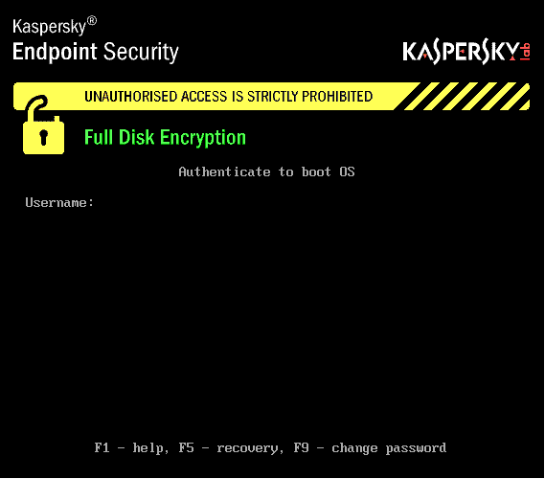
Шифрование данных
Новинка!
Шифрование файлов/папок
или дисков
Шифрование съемных носителей
Поддержка технологий единой авторизации (single sign-on)
Прозрачные для конечного пользователя сценарии
Интеграция с Контролем устройств и Контролем программ
Утерянный USB накопитель
Украденный ноутбук
Хакерские атаки
DATA
Notes:
Шифрования – технология, дающая компаниям возможность защищать важные корпоративные данные. С этой технологией вы можете быть спокойны – данные, попадающие «в плохие руки», не смогут быть прочитаны, например, если пользователь оставит где-нибудь флешку, или украдут его ноутбук, или компьютер будет заражен вирусом, предназначенным для кражи файлов…
В технологии «Лаборатории Касперского» реализован алгоритм шифрования AES. Подобный алгоритм открытого SSL-шифрования совместим со стандартом FIP S 140-2 – это надежный, проверенный временем метод защиты.
IT-специалистов может выбрать наиболее приемлемый режим шифрования, и быть уверенным, что решение прозрачно для пользователей, работающих в сети – и недоступно для внешних пользователей.
Одной из отличительных особенностей решения «Лаборатории Касперского» является возможность внедрения комплексных политик, например, технология шифрования легко интегрируется с политикой контроля устройств. У наших конкурентов такой гибкости нет – что вынуждает IT-специалистов создавать несколько политик.

Slide 29





Kaspersky Systems Management
Новинка!
Интеграция функций системного администрирования и управления IT-безопасностью
Установка ОС
Управление лицензиями
Установка ПО
Создание образов ОС
Установка
Контроль использования
Продление
Новые программы
Обновления
Автоматизированная
установка
исправлений (патчей)
Сканирование
уязвимостей
Контроль доступа
к сети (NAC)
Собственная БД
Secunia
Приоритеты безопасности
Контроль перезагрузок
Гостевые политики
Установка обновлений
Notes:
Рассмотрим решение для системного администрирования – Kaspersky Systems Management.
В этом модуле Kaspersky Security Center собраны 6 полезных инструментов для улучшения защиты и повышения эффективности IT:
Сегодня IT-специалисты вынуждены использовать несколько отдельных инструментов для создания, хранения и развертывания образов дисков. С Kaspersky Systems Management эта полезная функция встроена в консоль администрирования Kaspersky Security Center.
Благодаря функции Управления лицензиями организация может сэкономить на лицензиях для ПО, отследив динамику их использования, и платить только за те лицензии, которые действительно нужны. Также доступно управление соответствием и сроками окончания лицензий.
Из этой же консоли можно развертывать ПО или его обновления на устройство или группу устройств. Это особенно удобно для организаций с удаленными офисами и филиалами.
Улучшенный модуль мониторинга уязвимостей позволяет проводить инвентаризацию оборудования и ПО и соотносить его в базах данных известных угроз. Управление установкой исправлений (патчей) помогает понять, какие уязвимости могут быть использованы для взлома в первую очередь, а затем сократить использование приложений с этими уязвимостями и ограничить доступ к наиболее важным данным.
И, наконец, Контроль доступа к сети (Kaspersky network admission control – NAC) позволяет легко контролировать гостевой доступ в сеть.

Slide 30
Спасибо!
ВОПРОСЫ?
Vitaly.Fedorov@kaspersky.com
+7(495)797-87-00 x4974
+7(922)188-34-34

